Slide 1
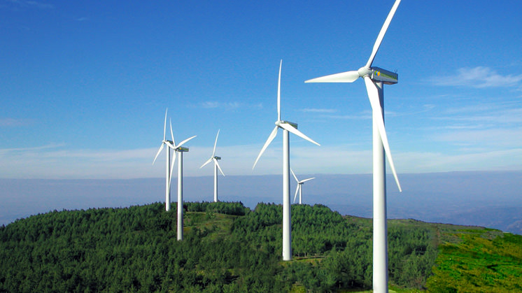
Perspectivas de Inversión en Energía Eólica en América Latina
Alumno: Lucas Flores

Slide 2
ÍNDICE
1
Introducción
2
Hipótesis
3
Metada
5
Análisis Exploratorio de Argentina y Brasil
6
Conclusiones
4
Análisis Exploratorio América Latina y Decisión de Países de Interés

Slide 3

1 - INTRODUCCIÓN
Una empresa pionera en la generación de electricidad por energía eólica desea evaluar la factibilidad de invertir en distintos países de Latinoamérica.
Los países que se van a estudiar son: Argentina, Uruguay, Chile, Paraguay, Brasil, Bolivia, Ecuador y Perú.
La decisión de invertir dependerá de la Producción, Demanda e Importación de electricidad de cada país.
Si se decide invertir en determinados países, se realizará un estudio económico no incluido en este proyecto.

Slide 4
2 - Hipótesis
La empresa continuará con el estudio económico en distintos países siempre y cuando, la producción sea menor a la demanda de electricidad en los últimos 20 años (2004-2023).
La generación de electricidad por fuentes renovables eólicas no debe superar los 24 TWh en los dos últimos años de estudio (2022-2023).
La producción de energía eléctrica de tipo eólica no debe superar el 10% de participación en el mercado interno en el último año de estudio (2023).
La generación de electricidad por fuentes eólicas no debe superar el 5% de aporte al mercado interno durante los últimos 20 años.

Slide 5
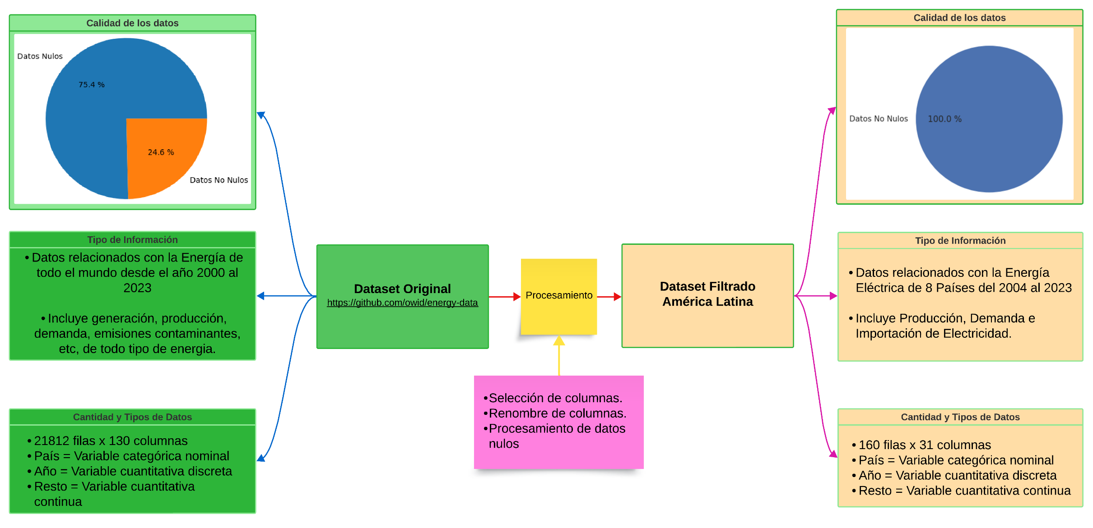
3 - Metada

Slide 6
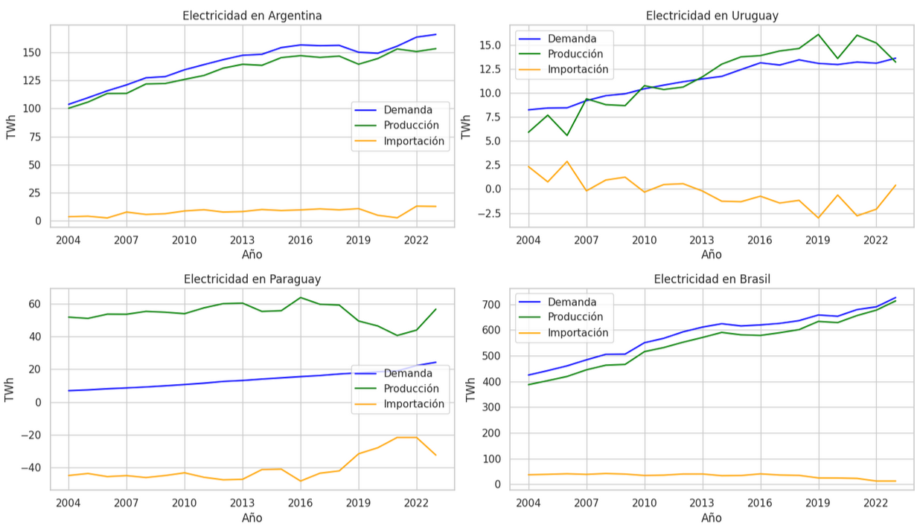
4 - Análisis Exploratorio América Latina y Decisión de Países de Interés
Se grafica la Producción, Demanda e Importación de electricidad en los 8 países durante los últimos 20 años y se analiza cuales de ellos producen menos de lo que demandan.
Argentina: Produce menos de lo que demanda e importa electricidad. Se toma como país de interés.
Uruguay: A partir del 2013 produce más de lo que demanda y exporta electricidad. Es un ejemplo en la región al generar electricidad a partir de fuentes renovables en un 100%. No se considera por para este estudio.
Paraguay: Produce mucho más de lo que demanda y puede exportar a otros países. No se tiene en cuenta para el estudio de viabilidad.
Brasil: Produce menos de lo que demanda. En lo últimos años la producción la producción de energía eléctrica se acerca a lo demandado. Se considera a Brasil para el proyecto.

Slide 7
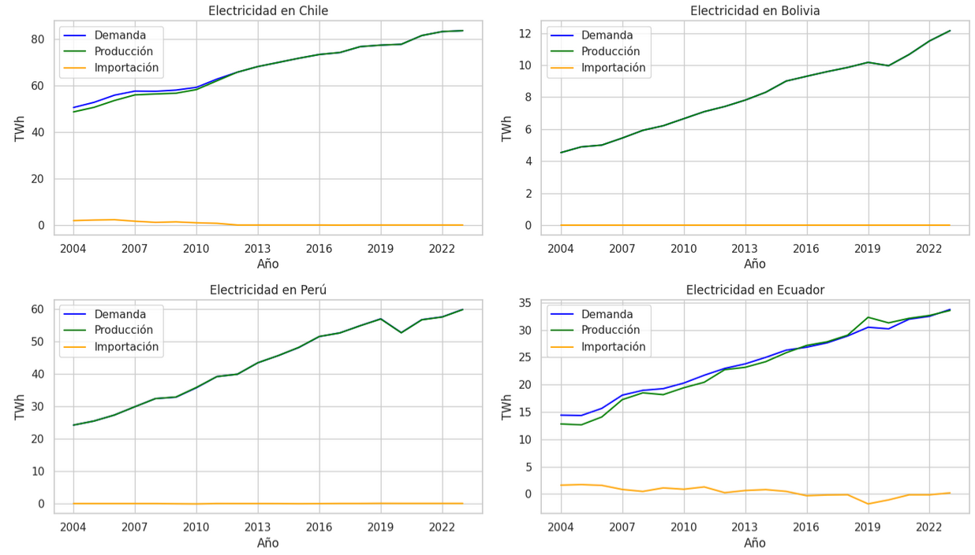
Países seleccionados para el estudio de factibilidad: Argentina y Brasil
4 - Análisis Exploratorio América Latina y Decisión de Países de Interés
Chile: A partir del 2011 produce a demanda y no importa electricidad. No se tiene en cuenta para el estudio.
Bolivia: Trabaja a demanda por lo que no se analizará este país.
Perú: Otro País que genera electricidad a demanda. Tampoco se incluirá en el análisis de datos.
Ecuador: Produce lo que demanda y en algunos años a generado más que le ha permitido exportar electricidad. No se utilizará en el proyecto.

Slide 8
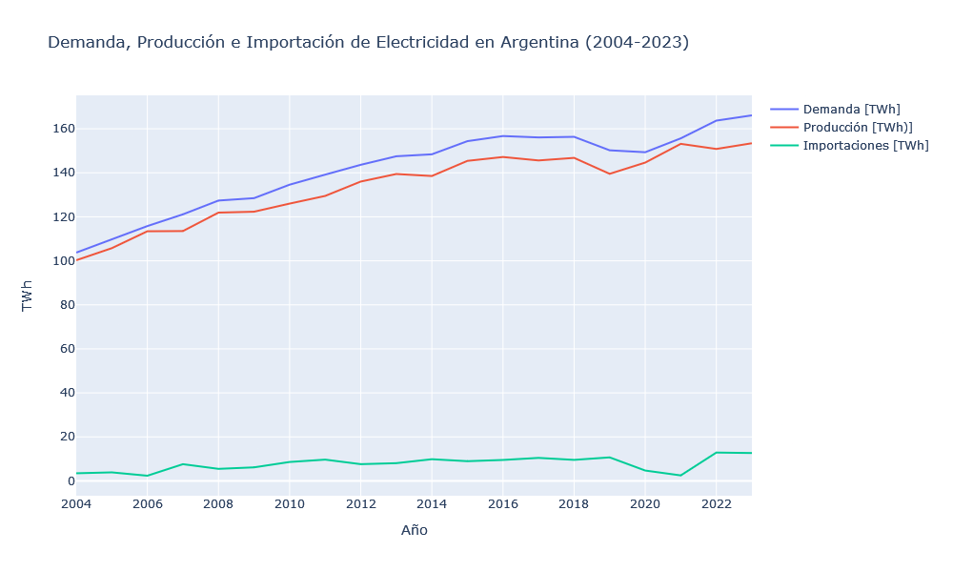
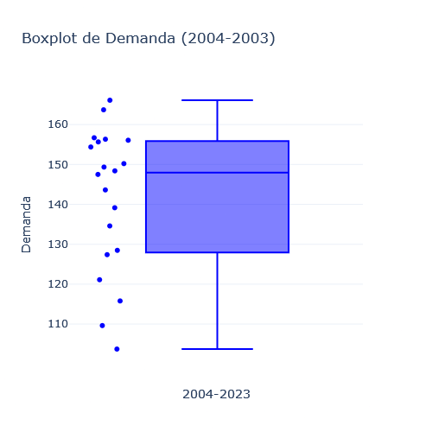
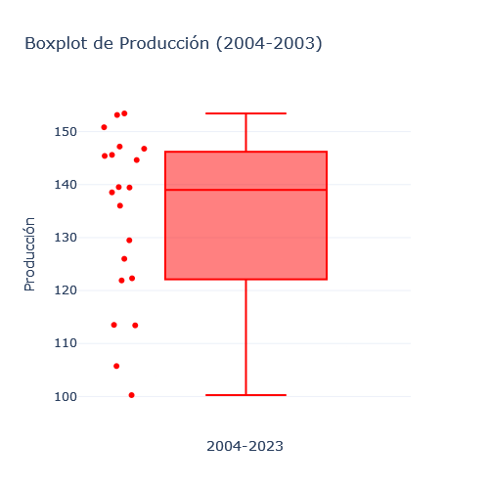
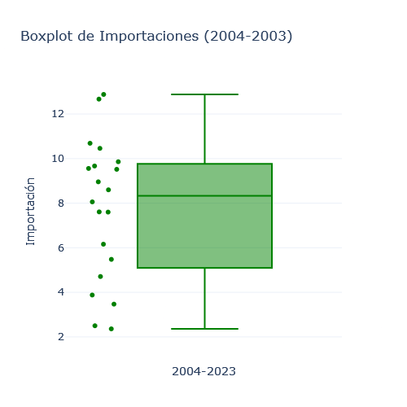
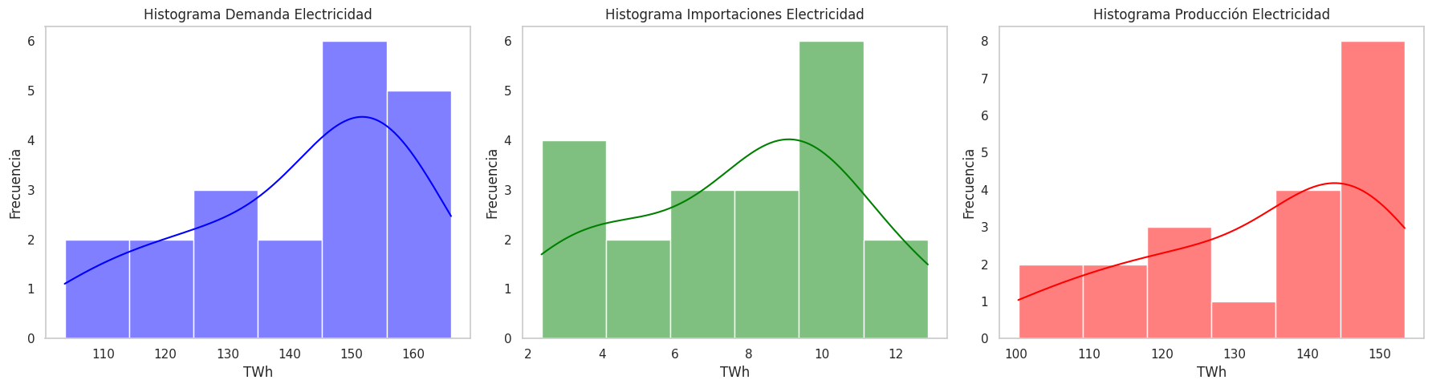
5 - Análisis Exploratorio de Argentina: Gráfico de Producción, Demanda e Importación
No se encuentran outliers. Se concluye que los datos son consistentes.
Las distribuciones son asimétricas con sesgo negativo y platicúrticas

Slide 9
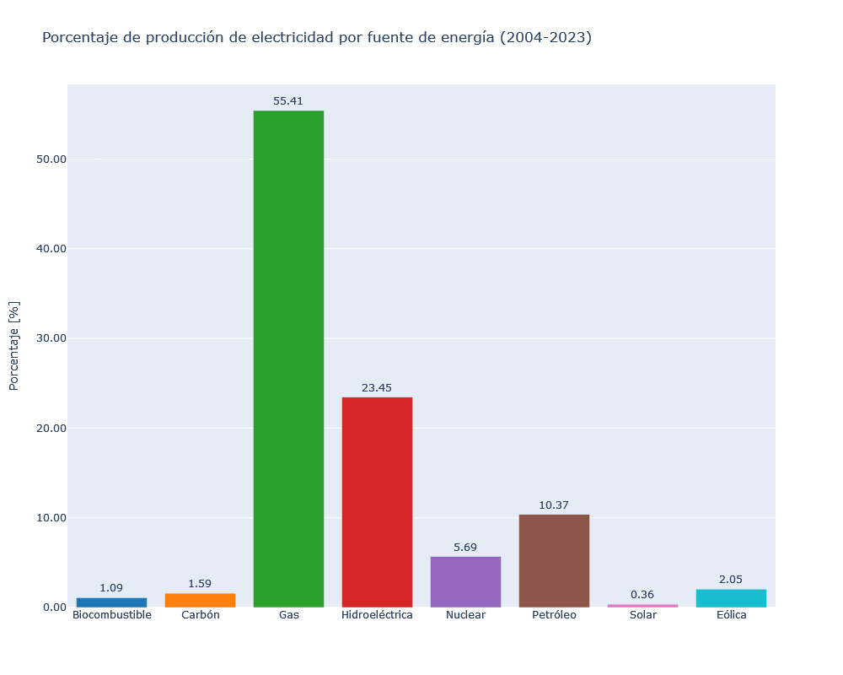
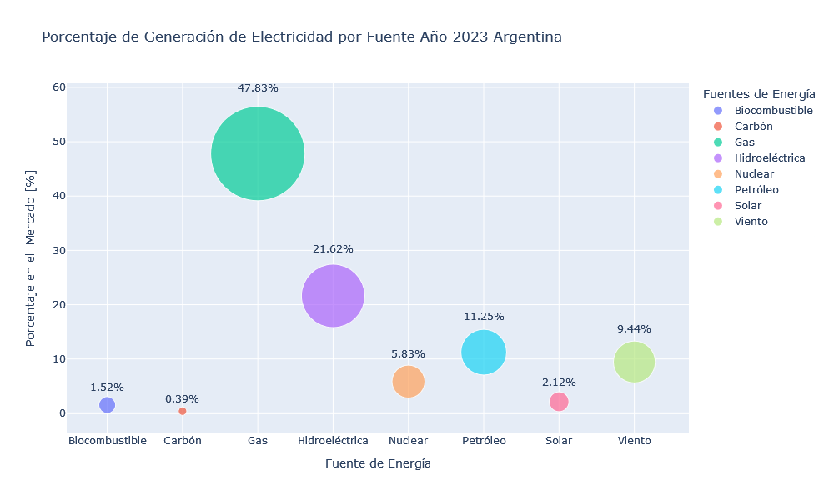
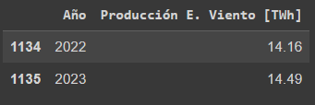
5 - Análisis Exploratorio de Argentina: Resultados Finales
Se cumplen todos los requisitos solicitados:
1- Una producción menor a 24 TWh los últimos dos años: 14,16 y 14.49 TWh respectivamente.
2- Una participación en el mercado menor al 10 % en el último año: 9.444 %
3- Una participación menor al 5% en los últimos 20 años: 2.05 %
Se Recomienda el estudio económico para poder invertir y crear parques eólicos que generen la electricidad que se necesita.

Slide 10
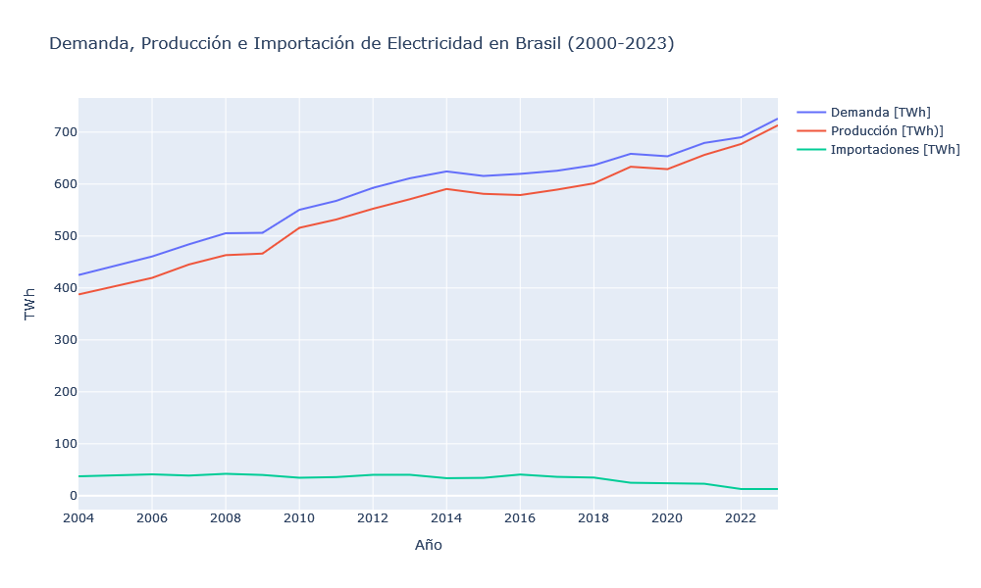
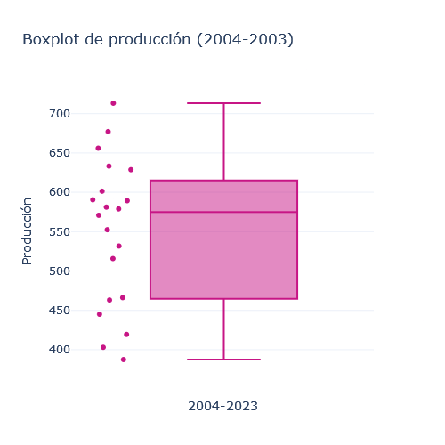
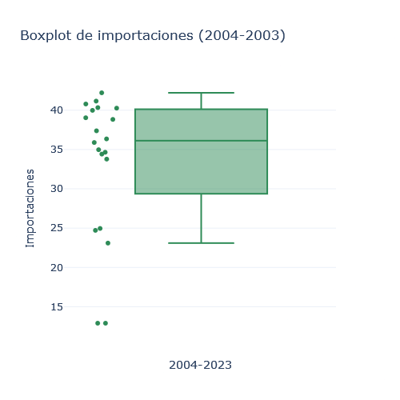
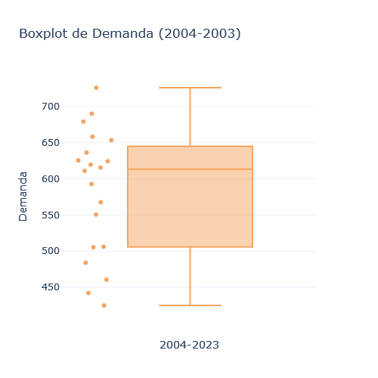
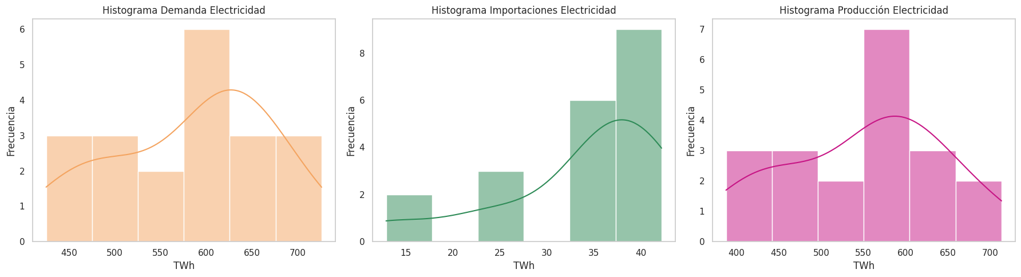
5 - Análisis Exploratorio de Brasil: Gráfico de Producción, Demanda e Importación
Se encontraron 2 outliers en la distribución de importación pero estos datos tienen sentido ya que la producción crece en gran medida, haciendo disminuir las importaciones.
Las distribuciones son asimétricas con sesgo negativo. La distribución de Demanda y Producción es Platicúrtica y la de Importación es Leptocúrtica

Slide 11
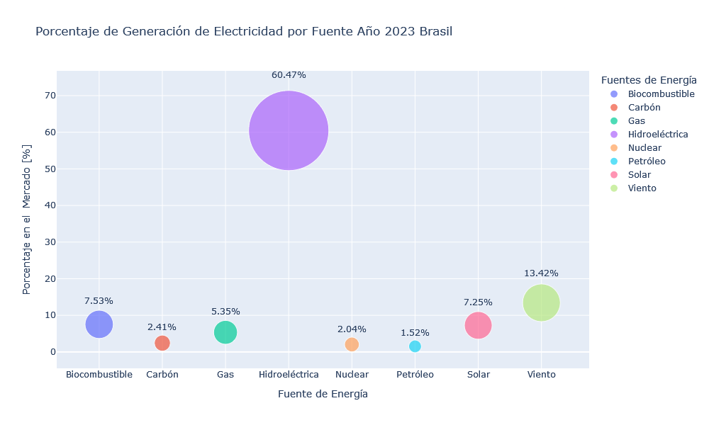
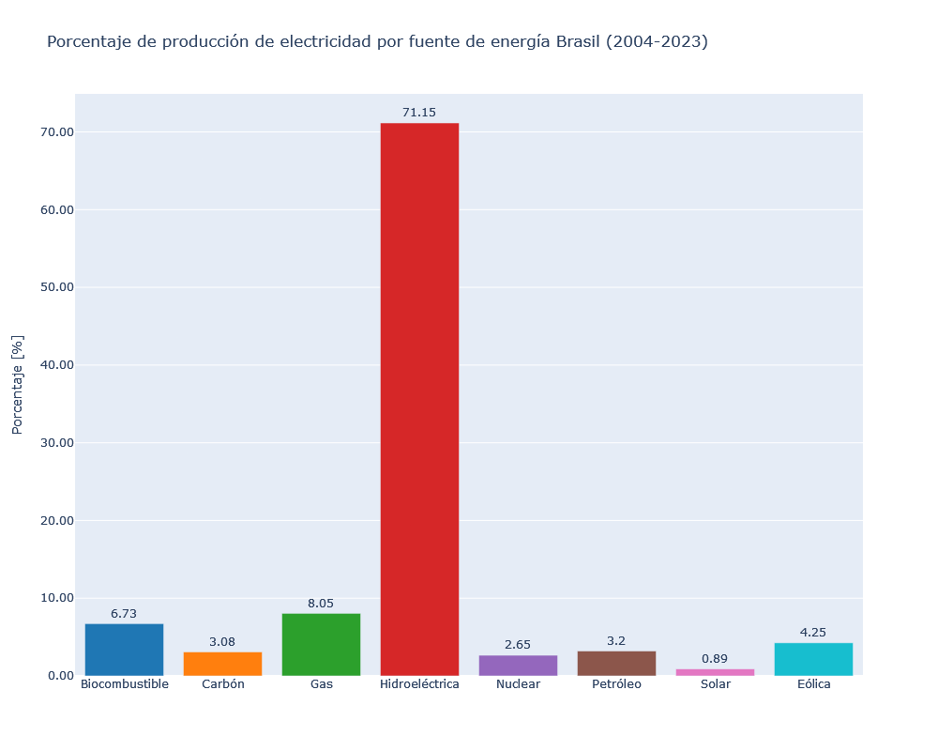
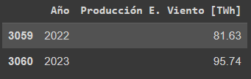
5 - Análisis Exploratorio de Brasil: Resultados Finales
No se cumplen todos los requisitos solicitados:
1- Una producción menor a 24 TWh los últimos dos años: 81.43 y 95.74 TWh
2- Una participación en el mercado menor al 10 % en el último año: 13.42%
3- Una participación menor al 5% en los últimos 20 años: 4.25%
NO se recomienda el estudio económico para poder invertir y crear parques eólicos que generen la electricidad que se necesita.

Slide 12
6 - Conclusiones
Luego de realizar un análisis de los datos referidos a la producción, demanda e importación de electricidad en 8 diferentes países de América Latina, se determina que Argentina y Brasil producen menos de lo que demandan. Por lo tanto, se decide evaluar la factibilidad de implementación de energía eólica en dichos países.
Analizando a Argentina, se determina que se cumplen todos los requisitos solicitados y se recomienda el estudio económico para una futura implementación de generadores eólicos en el país.
Las principales fuentes de producción de electricidad en Argentina es la quema de gas natural y las centrales hidroeléctricas.
En el caso de Brasil, no se recomienda su inversión y estudio económico al no cumplirse dos de los requisitos solicitados.
Las principales fuentes de producción de electricidad en Brasil son las centrales hidroeléctricas y la quema de gas natural.
El siguiente cuadro muestra el estado de situación de lo estudiado:

